Slide 1



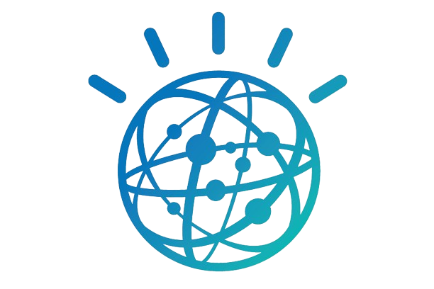
IBM Watson Language Translator
Encadré par :
Mme. BENABBOU
Réalisé par :
2023/2024
EL HAFIDI OUSSAMA EL GHAYOUBI ABDELHAKIM ILYASS BAZZI

Slide 2
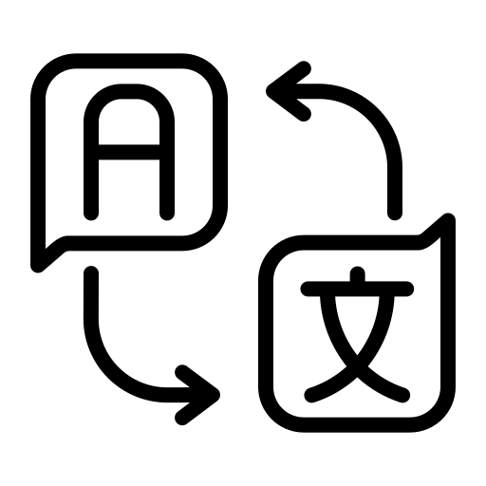
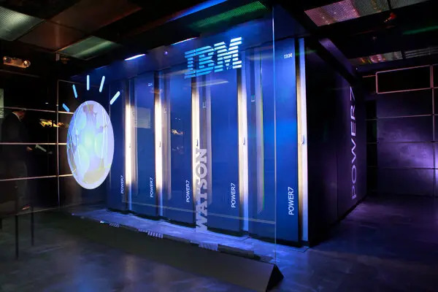




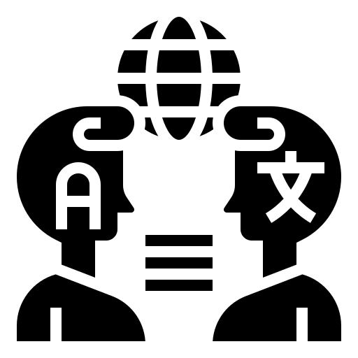
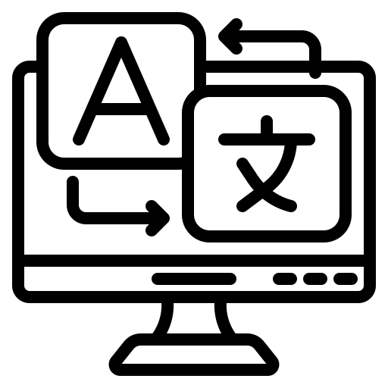

TABLE DES MATIÈRES
01
02
03
C’est quoi IBM WATSON?
Les cas d’utilisation :
Les services d’ IBM Watson:
04
05
06
Analyse comparative :
Cloud Foundry :
IBM Watson Translator :
You can describe the topic of the section here
You can describe the topic of the section here
You can describe the topic of the section here
You can describe the topic of the section here
01

Slide 3
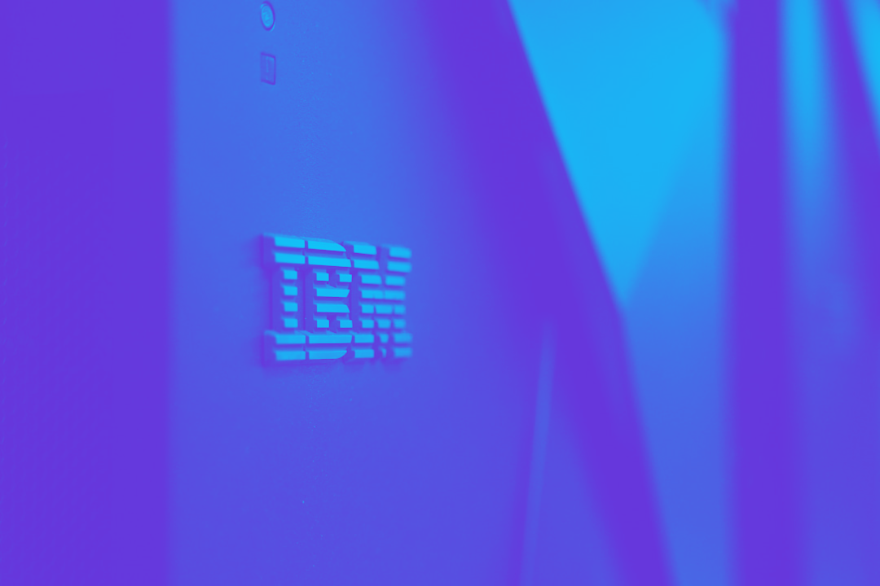
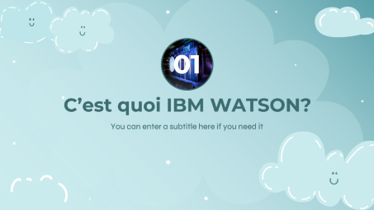
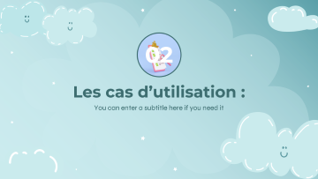
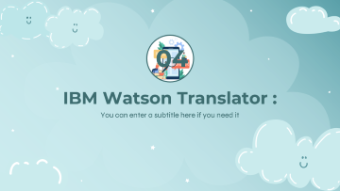
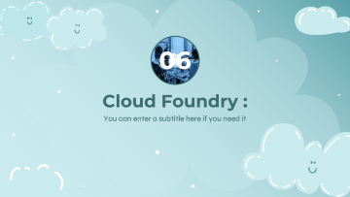
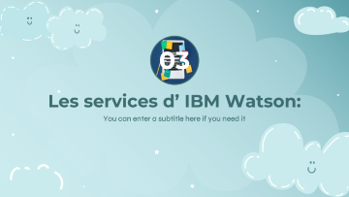
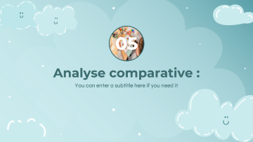
Section <1/6>

Slide 4
01
C’est quoi IBM WATSON?
You can enter a subtitle here if you need it

Slide 5







C’est quoi IBM WATSON?
1- Traduction
01

Slide 6

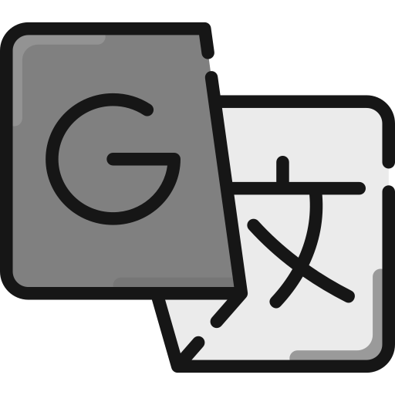
C’est quoi IBM WATSON?
Reconnaissance Vocale
01

Slide 7

C’est quoi IBM WATSON?
Traitement du Langage Naturel (NLP)
01

Slide 8

C’est quoi IBM WATSON?
Analyse de Données
01

Slide 9
C’est quoi IBM WATSON?
Images
Vidéos
Vision par Ordinateur
Objets
01

Slide 11



Slide 12
02
Les cas d’utilisation :
You can enter a subtitle here if you need it

Slide 13





Les cas d’utilisation :
La santé
01

Slide 14

Les cas d’utilisation :
L’education
01

Slide 15

Les cas d’utilisation :
Le finance
01

Slide 16

Les cas d’utilisation :
Les services client
01

Slide 17

Les cas d’utilisation :
Le marketing
01

Slide 19



Slide 20
03
Les services d’ IBM Watson:
You can enter a subtitle here if you need it

Slide 21
Les services d’ IBM Waston:
Watson Assistant
Watson Natural Language Understanding (NLU)
Watson Visual Recognition
Watson Discovery
Watson Speech to Text
01

Slide 22
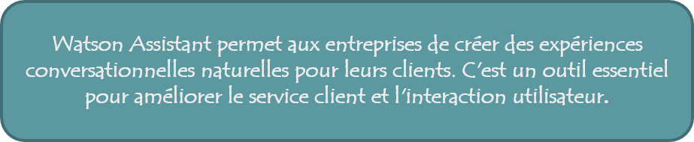
Les services d’ IBM Waston:
Watson Assistant
Watson Natural Language Understanding (NLU)
Watson Visual Recognition
Watson Discovery
Watson Speech to Text
01

Slide 23
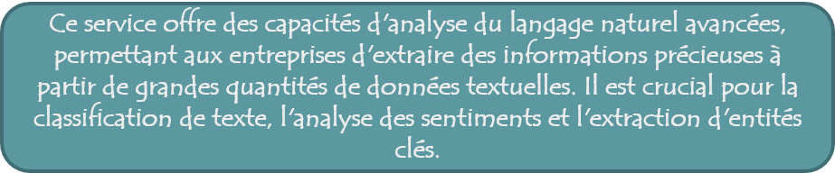
Les services d’ IBM Waston:
Watson Assistant
Watson Natural Language Understanding (NLU)
Watson Visual Recognition
Watson Discovery
Watson Speech to Text
01

Slide 24
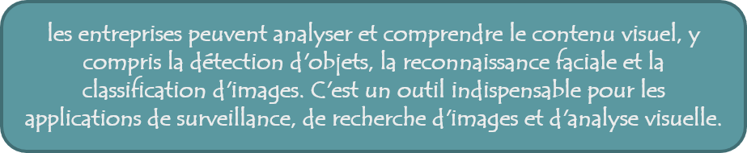
Les services d’ IBM Waston:
Watson Assistant
Watson Natural Language Understanding (NLU)
Watson Visual Recognition
Watson Discovery
Watson Speech to Text
01

Slide 25
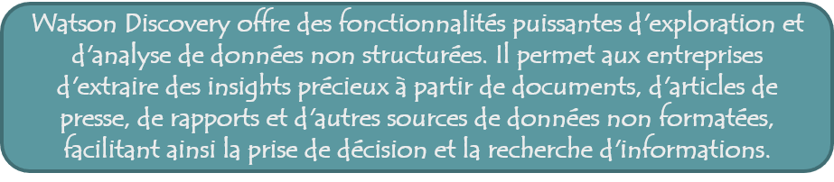
Les services d’ IBM Waston:
Watson Assistant
Watson Natural Language Understanding (NLU)
Watson Visual Recognition
Watson Discovery
Watson Speech to Text
01

Slide 26
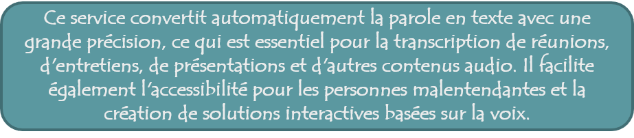
Les services d’ IBM Waston:
Watson Assistant
Watson Natural Language Understanding (NLU)
Watson Visual Recognition
Watson Discovery
Watson Speech to Text
01

Slide 28



Slide 29
04
IBM Watson Translator :
You can enter a subtitle here if you need it

Slide 30
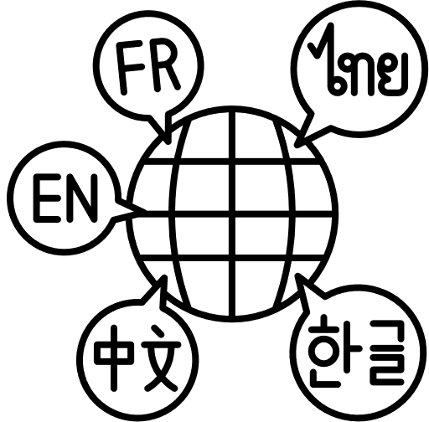

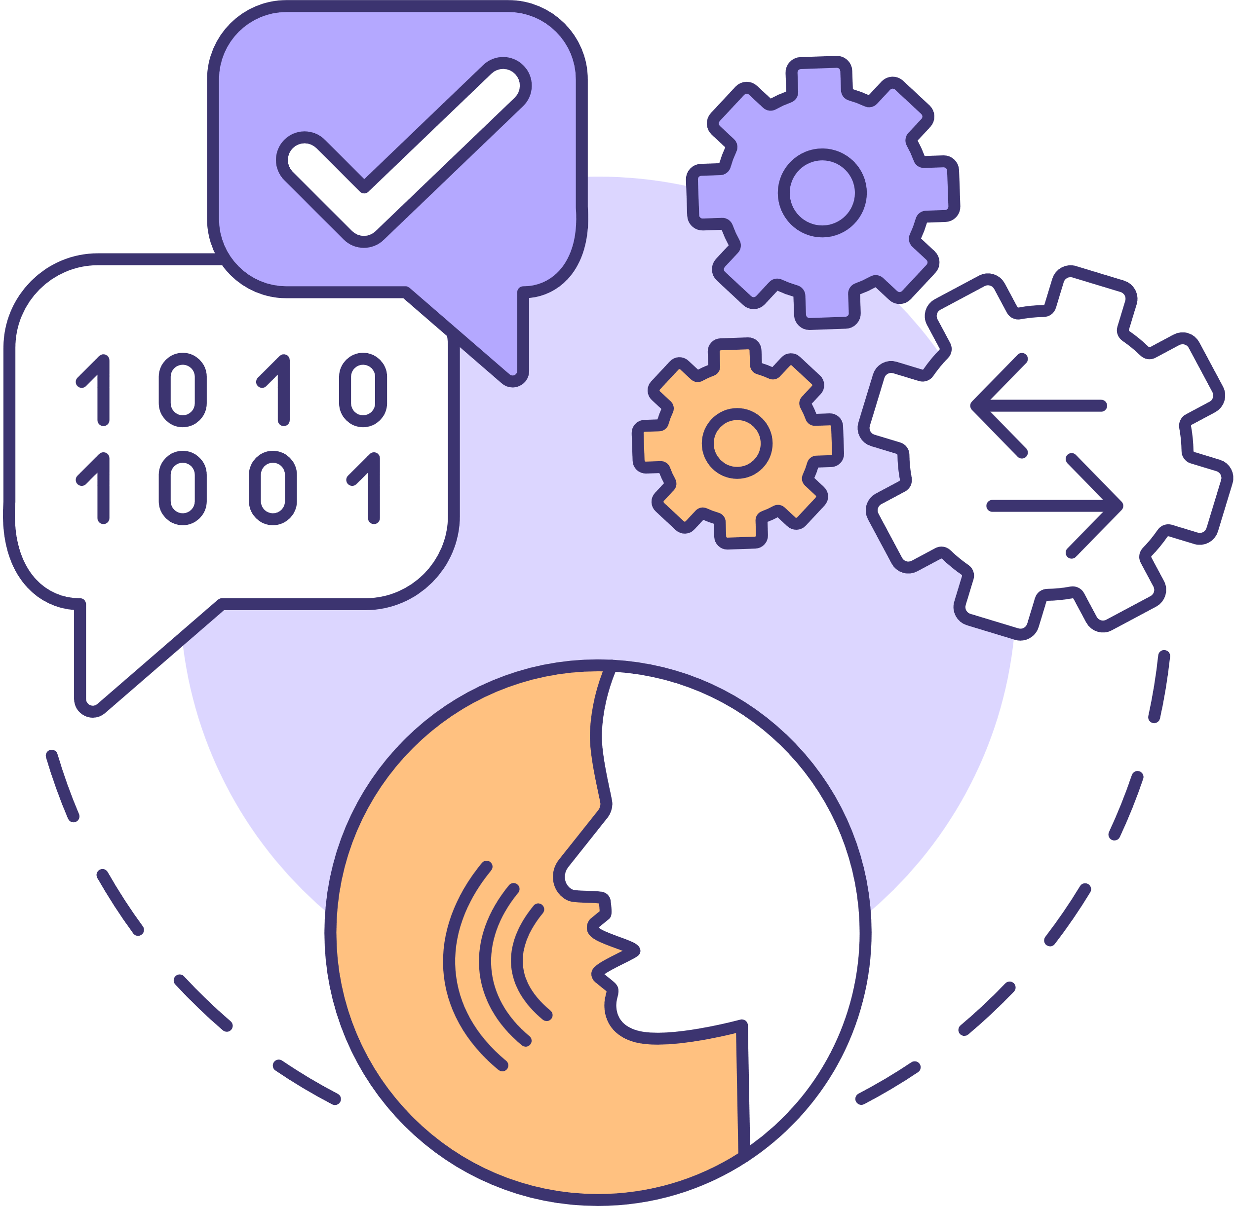
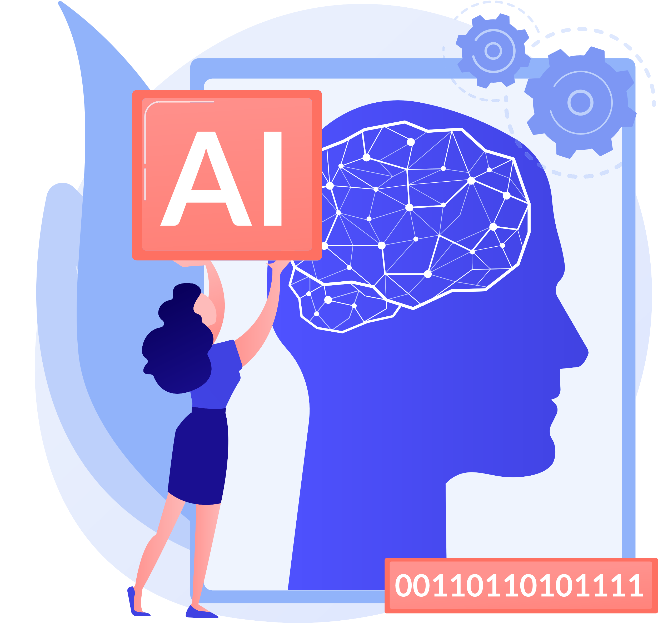
IBM Watson Translator :
IBM Watson Translator est utilisé dans divers domaines pour faciliter la communication internationale et améliorer l'accessibilité des contenus multilingues.
Il s'appuie sur des algorithmes sophistiqués et des modèles linguistiques.
Le service utilise des techniques avancées de traitement du langage naturel (NLP) et de traduction automatique.
01

Slide 31
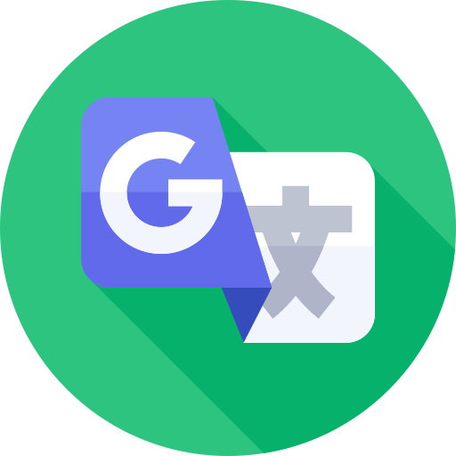
IBM Watson Translator :
Machine Translation (MT)
La traduction automatique (TA) est la traduction automatisée de texte d'une langue à une autre à l'aide d'algorithmes informatiques, sans besoin d'intervention humaine. Les systèmes de TA ont évolué des approches basées sur des règles vers des modèles avancés de réseaux neuronaux, améliorant considérablement la qualité et la fluidité des traductions.
Incapacité à gérer la grammaire complexe et les structures de phrases.
Difficulté à comprendre le contexte et les nuances de la langue.
Souvent entraîner des traductions artificielles et grammaticalement incorrectes.
Mention brève du développement de la Traduction Statistique Automatique (SMT) comme amélioration par rapport aux systèmes basés sur des règles, mais avec encore des limitations en termes de précision et de fluidité.
01

Slide 32
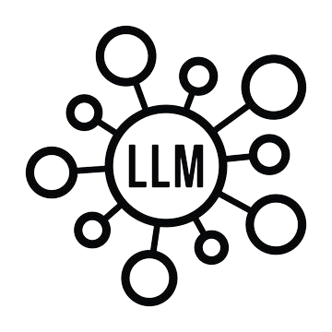
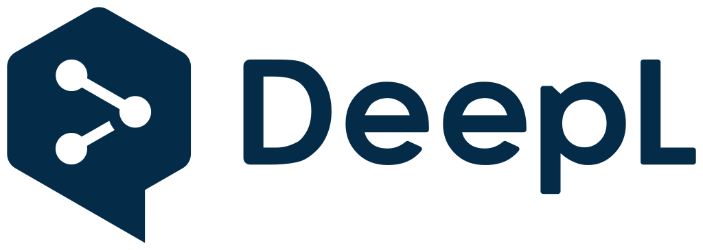
IBM Watson Translator :
Neural Machine Translation (NMT)
La traduction neuronale automatique (NMT) est une approche de pointe en matière de traduction automatique qui utilise des réseaux neuronaux artificiels pour traduire directement du texte d'une langue à une autre. Contrairement aux méthodes précédentes, les modèles NMT traitent des phrases entières en une seule fois, capturant ainsi des schémas linguistiques et un contexte complexes.
Réseaux neuronaux : Ils imitent la structure et la fonction du cerveau humain, permettant au système d'apprendre et d'améliorer la précision de la traduction avec le temps.
Modèles de langage volumineux : Entraînés sur d'énormes quantités de données textuelles, ils permettent aux systèmes NMT de comprendre des relations linguistiques complexes et de générer des traductions plus naturelles.
01

Slide 33

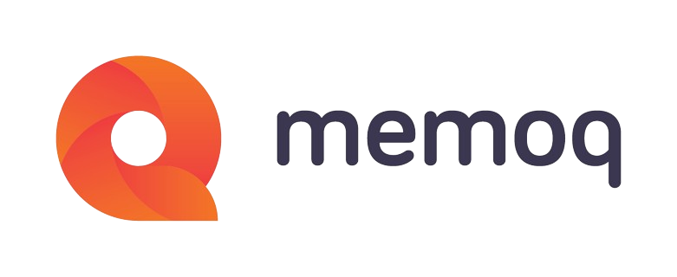
IBM Watson Translator :
Computer-Assisted Translation (CAT)
Les outils de traduction assistée par ordinateur (TAO) aident les traducteurs à travailler plus rapidement et de manière plus cohérente en fournissant des fonctionnalités telles que la mémoire de traduction et la gestion de la terminologie. Ils rendent le processus de traduction plus fluide en automatisant les tâches répétitives et en favorisant la collaboration entre les traducteurs.
Mémoire de traduction (TM) : Stocke les segments déjà traduits pour les réutiliser dans des contextes similaires, réduisant ainsi la redondance et assurant la cohérence.
Gestion de la terminologie : Fournit une gestion centralisée des listes de terminologie pour des domaines ou des industries spécifiques.
Recherche de concordance : Permet aux traducteurs de rechercher des termes et des expressions déjà traduits dans la mémoire de traduction.
01

Slide 35



Slide 36
05
Analyse comparative :
You can enter a subtitle here if you need it

Slide 37
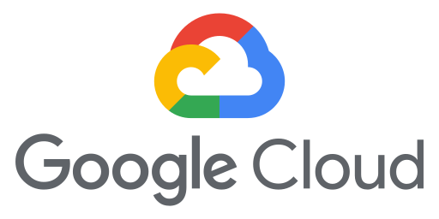


Analyse comparative :
01

Slide 38




Analyse comparative :
Qualité de traduction:
Évaluée comme ayant une haute précision et une fluidité dans les traductions, grâce à l'utilisation de modèles de traduction neuronaux avancés.
01

Slide 39
Analyse comparative :
Performance :
Temps de réponse rapide et mise à l'échelle efficace pour gérer les demandes de traduction en temps réel.
01

Slide 40
Analyse comparative :
Fonctionnalités supplémentaires :
Intègre des fonctionnalités telles que la détection de la langue, la traduction de documents entiers et la personnalisation du modèle de traduction.
01

Slide 41
Analyse comparative :
Coût :
Modèle de tarification basé sur l'utilisation, avec des tarifs compétitifs pour la traduction automatique.
01

Slide 42
Analyse comparative :

Slide 43
Analyse comparative :
Qualité de traduction:
Connue pour offrir des traductions précises et naturelles grâce à l'utilisation de modèles de traduction basés sur l'IA.
01

Slide 44
Analyse comparative :
Performance :
Performances fiables et évolutives pour gérer les demandes de traduction à grande échelle.
01

Slide 45
Analyse comparative :
Fonctionnalités supplémentaires :
Intègre des fonctionnalités avancées telles que la détection de la langue, la traduction de documents entiers et la personnalisation des modèles de traduction.
01

Slide 46
Analyse comparative :
Coût :
Modèle de tarification flexible basé sur l'utilisation, avec des tarifs compétitifs et des options de tarification à la demande.
01

Slide 47
Analyse comparative :

Slide 48
Analyse comparative :
Qualité de traduction:
Réputée pour fournir des traductions précises et fiables grâce à l'utilisation de modèles de traduction neuronaux.
01

Slide 49
Analyse comparative :
Performance :
Performances rapides et mise à l'échelle automatisée pour gérer les charges de travail fluctuantes.
01

Slide 50
Analyse comparative :
Fonctionnalités supplémentaires :
Intègre des fonctionnalités telles que la traduction de texte en temps réel, la traduction de documents entiers et la personnalisation des modèles.
01

Slide 51
Analyse comparative :
Coût :
Modèle de tarification flexible basé sur l'utilisation, avec une tarification compétitive et des options de tarification à la demande.
01

Slide 53

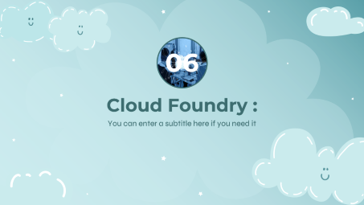

Slide 54
06
Cloud Foundry :
You can enter a subtitle here if you need it

Slide 55

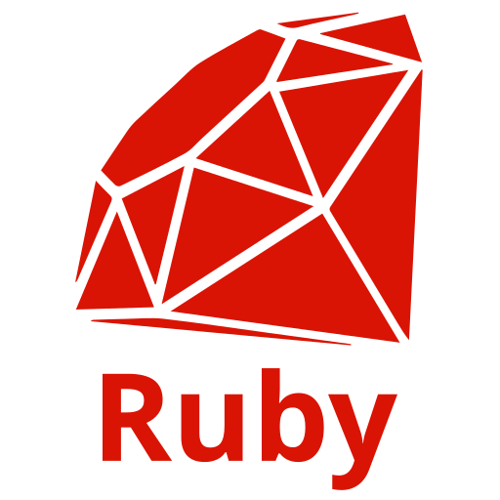


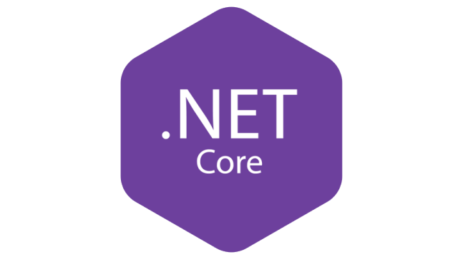
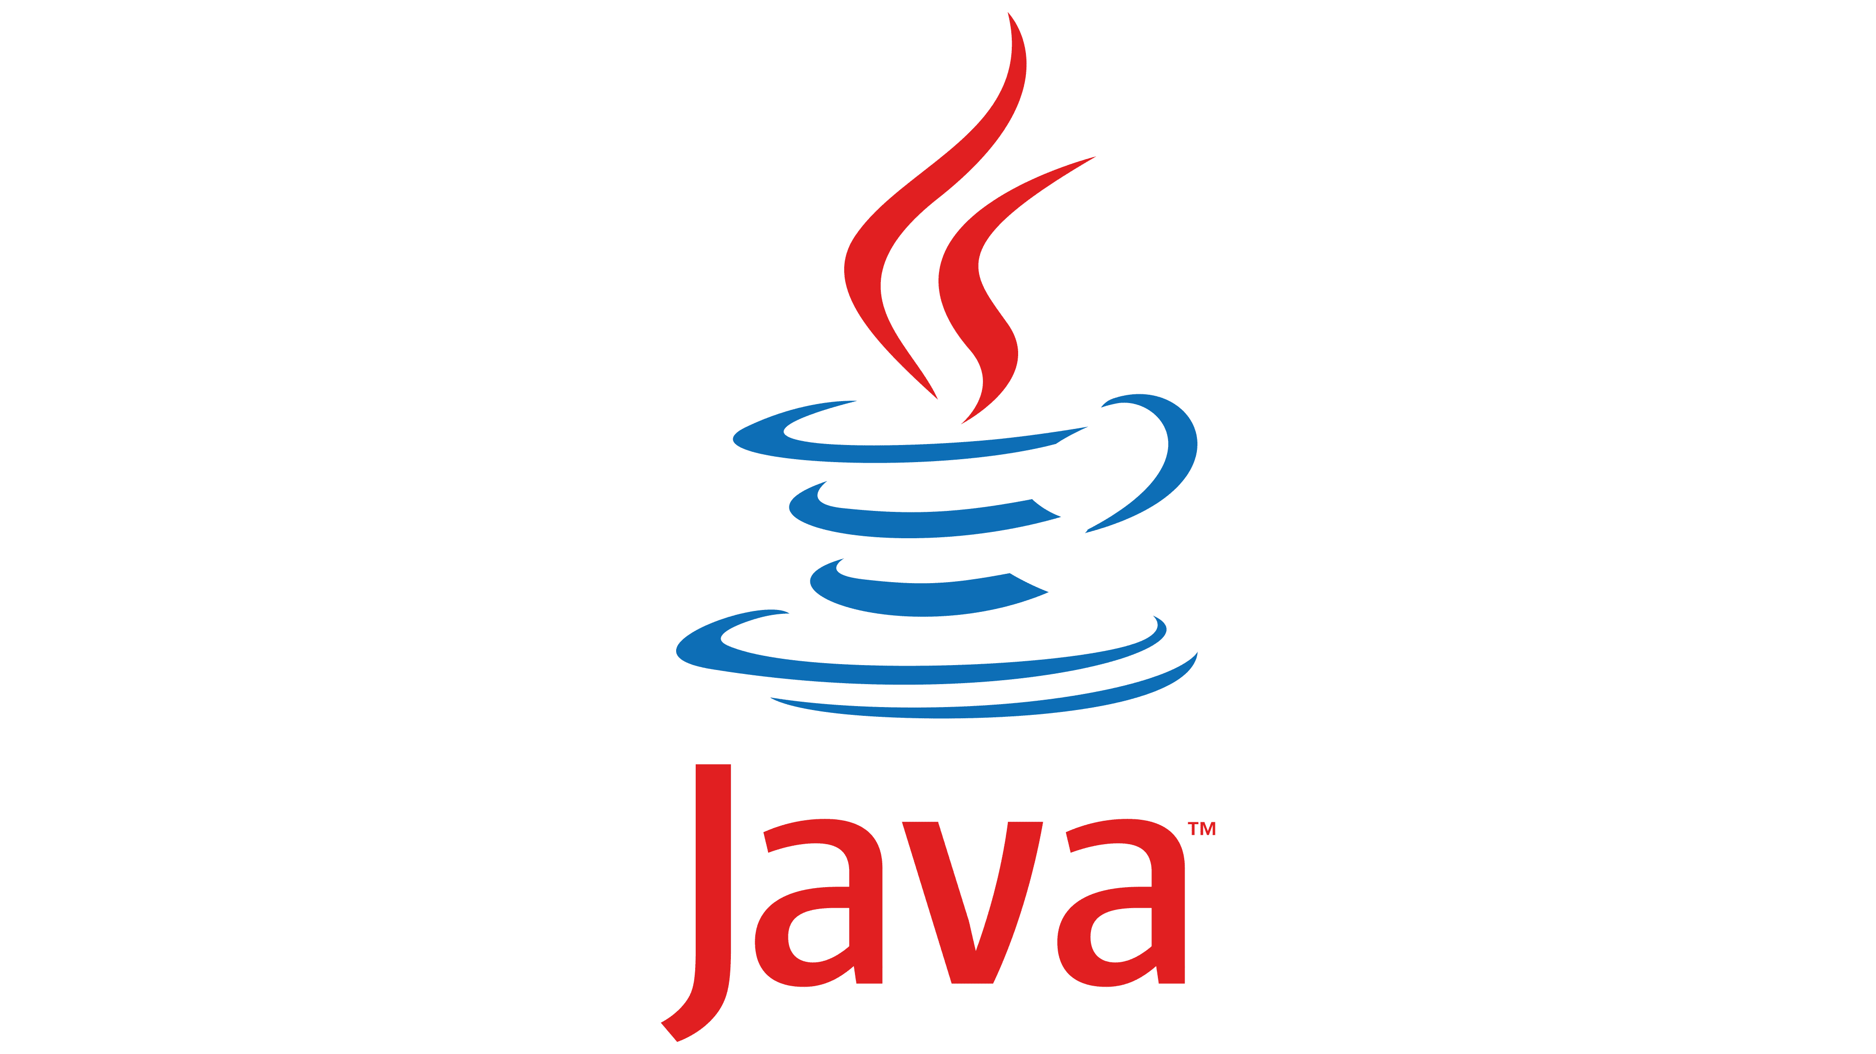


Cloud Foundry :
une technologie de plateforme en tant que service (PaaS) open-source populaire. Cloud Foundry permet aux développeurs de déployer et d'exécuter des applications sans se soucier de l'infrastructure sous-jacente. Il prend en charge différents langages de programmation et frameworks, et offre des fonctionnalités telles que la scalabilité, la haute disponibilité et l'automatisation des tâches de déploiement. Il est largement utilisé dans les environnements d'entreprise pour la construction et la gestion d'applications cloud-native.
01

Slide 56
Cloud Foundry :
01

Slide 57

Atelier

Slide 58

THANKS!

